Slide 1
Αλληλεπιδραση ακτινοβολιας και ατμοσφαιρασ
ΕΡΓΑΣΙΑ ΤΡΙΑ
Καϊρακτίδη Νάντια
ΑΜ : 1068622

Slide 2
Στην παρούσα εργασία μελετάμε την μεταβολή της ανακλαστικότητας σε 4 διαφορετικές επιφάνειες και για 3 ζενίθιες γωνίες. Συγκεκριμένα, οι επιφάνειες που μελετάμε είναι το γρασίδι (grass), το στεγνό τσιμέντο (cdry), η άμμος (sand) και το χιόνι 2 cm (sno2) και όλες οι γραφικές παραστάσεις έγιναν συγκρίνοντας την ποσοστιαία απόκλιση των 3 τελευταίων με το γρασίδι. Οι ζενίθιες γωνίες που επιλέχθησαν είναι οι 10, 40 και 70 μοίρες. Η μελέτη έγινε για 4 κατηγορίες της ηλιακής ακτινοβολίας και συγκεκριμένα για την ολική ακτινοβολία (global irradiance), την διάχυτη ακτινοβολία(diffuse upward horizontal irradiance), την ακτινική ροή σε ημισφαιρική επιφάνεια (actinic flux on a semispherical surface) και τέλος την ακτινική ροή με κατεύθυνση προς τα πάνω (actinic flux diffuse upward). Στον παρακάτω πίνακα φαίνονται οι τυπικές τιμές ανακλαστικότητας για τις 4 υπό μελέτη επιφάνειες με βάση την βιβλιογραφία:
Επιφάνεια | Γρασίδι | Τσιμέντο | Άμμος | Χιόνι
Ανακλαστικότητα | 0.15 - 0.27 | 0.17 - 0.31 | 0.15 - 0.45 | 0.80 - 0.90
albedo values
Παρατηρούμε ήδη από τις θεωρητικές τιμές ότι το γρασίδι, το τσιμέντο και η άμμος έχουν κοντινό εύρος τιμών για την ανακλαστικότητα ενώ το χιόνι έχει αρκετά υψηλότερες τιμές.

Slide 3
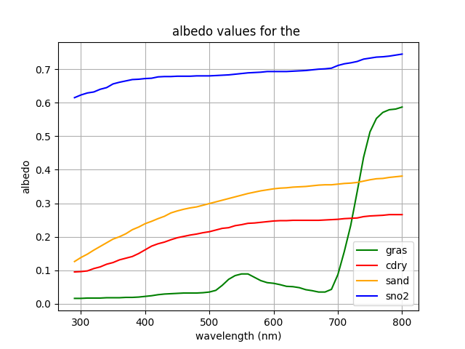
Στο διπλανό διάγραμμα απεικονίζεται η ανακλαστικότητα των 4 επιφανειών συναρτήσει του μήκους κύματος και στον πίνακα εμφανίζονται οι μέσες τιμές της. Σε γενικές γραμμές, οι τιμές είναι ίδιες με τις θεωρητικά αναμενόμενες με μοναδική εξαίρεση το χιόνι που εμφανίζει ελάχιστα χαμηλότερες τιμές. Το τσιμέντο, η άμμος και το χιόνι εμφανίζουν αυξητική τάση της ανακλαστικότητας με την αύξηση του μήκους κύματος ενώ για το γρασίδι παρατηρούμε την ιδιαιτερότητα ότι στο υπέρυθρο, οι τιμές της ανακλαστικότητας εκτινάζονται από το 0.044 στο 0.593. Αυτό οφείλεται στην ικανότητα του γρασιδιού για φωτοσύνθεση η οποία οδηγεί τα φυτά σε ανάκλαση της προσπίπτουσας IR ακτινοβολίας. Επιπρόσθετα, στα 555 nm, παρατηρείται ένα peak στην ανακλαστικότητα του γρασιδιού που αγγίζει το 0.095. Το μέγιστο αυτό αιτιολογείται καθώς σε αυτά τα μήκη κύματος το γρασίδι ανακλά την προσπίπτουσα ακτινοβολία προσδίδοντας του έτσι το πράσινο χρώμα.
Επιφάνεια | Γρασίδι | Τσιμέντο | Άμμος | Χιόνι
Ανακλαστικότ. | 0.12 | 0.21 | 0.30 | 0.69

Slide 4
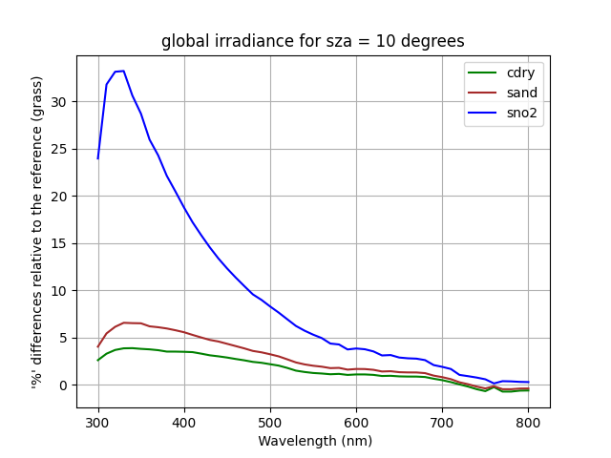
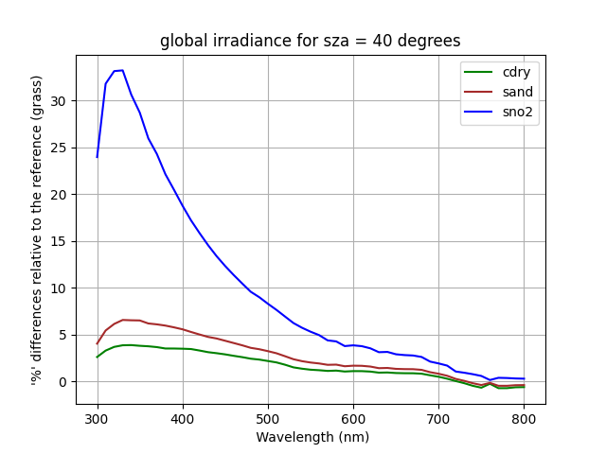

Ολική ακτινοβολία

Slide 5
Και στα 3 διαγράμματα παρατηρούμε αρχικά ότι όπως ήταν αναμενόμενο, το χιόνι εμφανίζει την μεγαλύτερη απόκλιση από όλες τις επιφάνειες σε σχέση με το γρασίδι.
Για όλες τις επιφάνειες, η απόκλιση με την πρότυπη μειώνεται με την αύξηση του μήκους κύματος και οι καμπύλες τείνουν να συμπέσουν από ένα μήκος κύματος και μετά. Ο λόγος που εμφανίζονται περισσότερες αποκλίσεις στα μικρά μήκη κύματος είναι το γεγονός ότι στα μικρά μήκη κύματος παρατηρούνται περισσότερες σκεδάσεις σε σχέση με τα μεγαλύτερα μήκη κύματος (σκέδαση Rayleigh, το μπλε σκεδάζεται περισσότερο από το κόκκινο). Συνεπώς, λόγω της σκέδασης παρατηρείται απορρόφηση της ακτινοβολίας και λιγότερα φωτόνια φτάνουν στο έδαφος δηλαδή στην υπό μελέτη επιφάνεια.
Για την ολική ακτινοβολία παρατηρούμε ότι αυτή η σύγκλιση μεταξύ των επιφανειών παρατηρείται από τα 600 nm περίπου και πάνω.
Με την αύξηση της ζενίθιας γωνίας, οι τιμές της ολικής ακτινοβολίας αλλάζουν αλλά οι λόγοι παραμένουν ίδιοι και γι’ αυτό τα διαγράμματα φαίνεται να μην επηρεάζονται από την μεταβολή της ζενίθιας γωνίας.

Slide 6
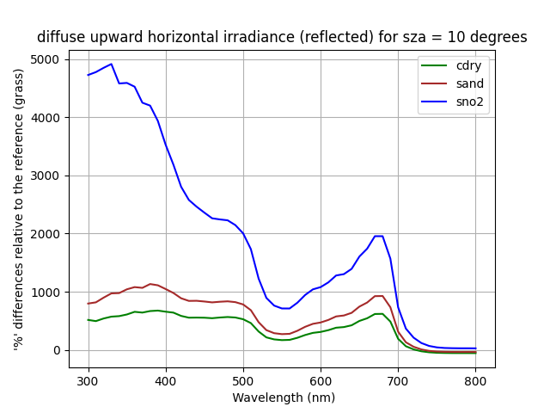
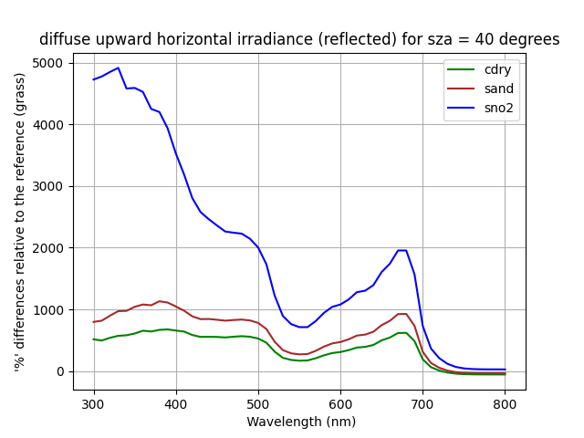

Διάχυτη (προς τα πάνω ακτινοβολία) - Ανακλώμενη

Slide 7
Και εδώ το χιόνι εμφανίζει την μεγαλύτερη απόκλιση σε σχέση με τις άλλες επιφάνειες, ιδιαίτερα στα μικρά μήκη κύματος (λόγω της σκέδασης Rayleigh).
Η σύγκλιση των αποκλίσεων των επιφανειών που παρατηρήθηκε στην ολική ακτινοβολία, παρατηρείται και εδώ αλλά σε μεγαλύτερα μήκη κύματος. Συγκεκριμένα, μετά τα 700 nm, οι 3 επιφάνειες τείνουν να εκμηδενίζουν τις αποκλίσεις τους και μάλιστα οι καμπύλες του τσιμέντου και της άμμου εφάπτονται. Αυτό συμβαίνει καθώς όπως αναλύσαμε και παραπάνω, στα μήκη κύματος αυτά, το γρασίδι ανακλά περισσότερο, πλησιάζοντας τις τιμές ανακλαστικότητας των υπολοίπων επιφανειών και εκμηδενίζοντας τις αποκλίσεις. Στην διάχυτη ακτινοβολία παρουσιάζονται μεγάλες ποσοστιαίες αποκλίσεις ακόμα και στην σύγκριση των επιφανειών του τσιμέντου και της άμμου με το γρασίδι. Η απόκλιση του χιονιού από το γρασίδι αγγίζει το 5000% και στις 2 περιπτώσεις ενώ οι άλλες επιφάνειες ξεπερνούν σε ορισμένα μήκη κύματος το 1000%.

Slide 8
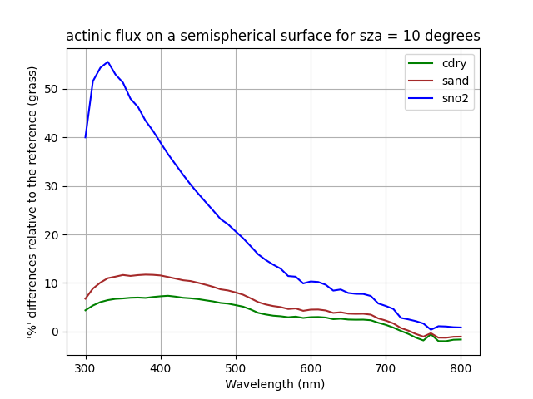
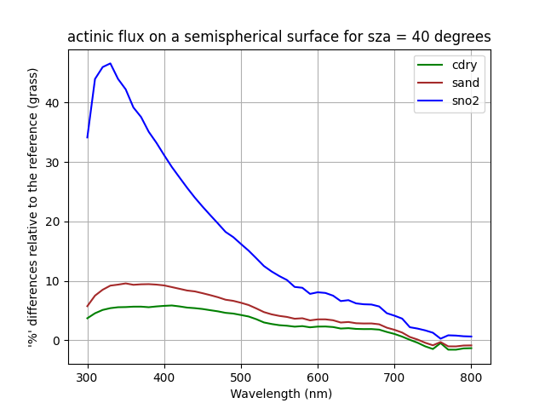
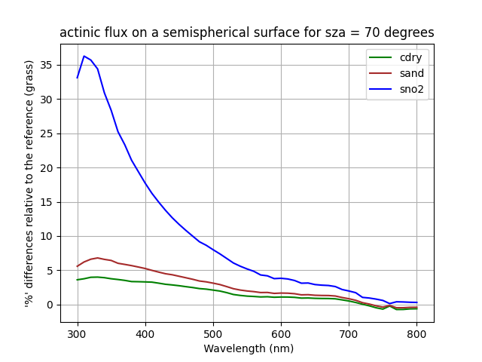
Ακτινική ροή σε ημισφαιρική επιφάνεια

Slide 9
Για την ακτινική ροή σε ημισφαιρική επιφάνεια παρατηρούμε ότι με την αύξηση της ζενίθιας γωνίας, η εικόνα που έχουμε για όλα τα διαγράμματα παραμένει ίδια αλλά η ποσοστιαία απόκλιση μειώνεται (τιμές άξονα y). Αυτό σημαίνει ότι με την αύξηση της ζενίθιας γωνίας, μειώνονται τα φωτόνια που φτάνουν στο έδαφος και συνεπώς μειώνεται η ανακλαστικότητα.
Και εδώ ισχύουν ξανά, τα όσα αναφέρθηκαν νωρίτερα σχετικά με τις αποκλίσεις των επιφανειών και συγκεκριμένα ότι μεγαλύτερη απόκλιση εμφανίζει το χιόνι ενώ με την αύξηση του μήκους κύματος οι αποκλίσεις τείνουν να εκμηδενιστούν. Τα μικρότερα μήκη κύματος επηρεάζονται περισσότερο από τα μεγαλύτερα καθώς είναι πιο ευαίσθητα σε διαδικασίες απορρόφησης όπως είναι η σκέδαση.

Slide 10
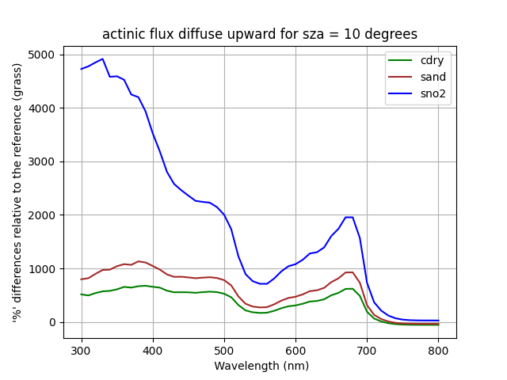


Διάχυτη ακτινική ροή (προς τα πάνω)

Slide 11
Τέλος, μελετάμε την διάχυτη ακτινική ροή προς τα πάνω. Παρατηρούμε ότι και εδώ, ενώ οι τιμές μεταβάλλονται με την μεταβολή της ζενίθιας γωνίας, εν τούτοις οι λόγοι της ακτινικής ροής για τις διάφορες επιφάνειες παραμένουν σταθεροί και τα διαγράμματα εμφανίζονται αμετάβλητα.
Ισχύει και εδώ το γεγονός ότι τα μικρά μήκη κύματος παρουσιάζουν εντονότερες διακυμάνσεις καθώς το μέρος αυτό του φάσματος της ακτινοβολίας είναι πιο ευαίσθητο στην σκέδαση Rayleigh σε σχέση με το ορατό και το υπέρυθρο.
Όπως και στην περίπτωση της διάχυτης ακτινοβολίας προς τα πάνω, έτσι και εδώ παρατηρούμε ότι μετά τα 700 nm οι καμπύλες των 3 επιφανειών τείνουν να συμπέσουν και να εκμηδενιστούν οι μεταξύ τους αποκλίσεις. Αυτό συμβαίνει καθώς όπως σχολιάσθηκε παραπάνω, το γρασίδι στην περιοχή του υπερύθρου παρουσιάζει αυξημένες τιμές ανακλαστικότητας λόγω της ικανότητας φωτοσύνθεσης των φυτών, με αποτέλεσμα να πλησιάζει την ανακλαστικότητα των υπολοίπων υπό μελέτη επιφανειών και να μειώνονται οι αποκλίσεις.

Slide 12
ΣΥΜΠΕΡΑΣΜΑΤΑ
Οι αποκλίσεις στην ανακλαστικότητα των επιφανειών μειώνονται με την αύξηση του μήκους κύματος καθώς λόγω της σκέδασης Rayleigh τα μικρά μήκη κύματος είναι πιο ευαίσθητα σε σκεδάσεις και συνεπώς λιγότερα φωτόνια φτάνουν στις επιφάνειες για να ανακλαστούν.
Η αλλαγή της ζενίθιας γωνίας δεν επηρεάζει την ανακλαστικότητα όσων αφορά την ολική ακτινοβολία, την διάχυτη προς τα πάνω ακτινοβολία και την διάχυτη ακτινική ροή.
Η ακτινική ροή σε σφαιρική επιφάνεια παρουσιάζει μικρή βελτίωση στις αποκλίσεις με την αύξηση της ζενίθιας γωνίας.
Από τους 4 μελετώμενους τύπους ακτινοβολίας, μικρότερες αποκλίσεις παρατηρούνται στην ολική ακτινοβολία κάτι που είναι αναμενόμενο καθώς η ακτινική ροή επηρεάζεται περισσότερο από την εισφορά της διάχυτης ακτινοβολίας. Για τον λόγο αυτό, παρουσιάζουμε στην συνέχεια τα διαγράμματα της άμεσης και της διάχυτης προς τα κάτω ακτινοβολία.

Slide 13
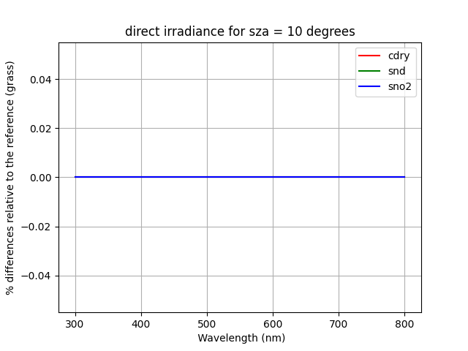


Για την άμεση ακτινοβολία παρατηρούμε ότι οι αποκλίσεις είναι μηδενικές τόσο για όλο το εύρος του φάσματος της ακτινοβολίας, όσο και για όλες τις ζενίθιες γωνίες και όλες τις επιφάνειες. Αυτό συνεπάγεται ότι η ακτινοβολία αυτή , που προσπίπτει κάθετα στην επιφάνεια, δεν επηρεάζεται από το μήκος του οπτικού δρόμου (εξάρτηση από την ζενίθια γωνία) ούτε από το μέρος του φάσματος της ακτινοβολίας (εξάρτηση από το μήκος κύματος). Από την άμεση ακτινοβολία εξαρτάται η ολική ακτινοβολία η οποία εμφανίζει μικρότερες αποκλίσεις από την ακτινική ροή η οποία εξαρτάται κυρίως από την διάχυτη ακτινοβολία.

Slide 14
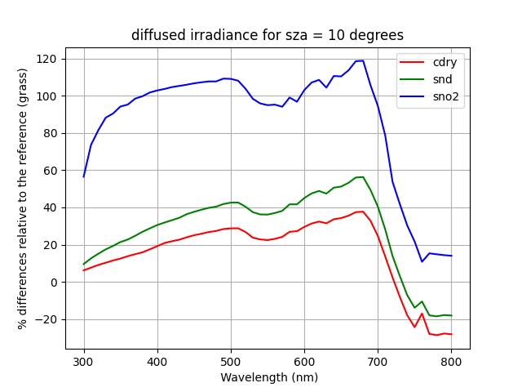
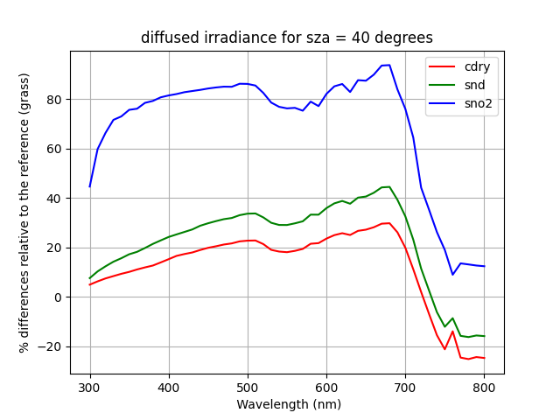
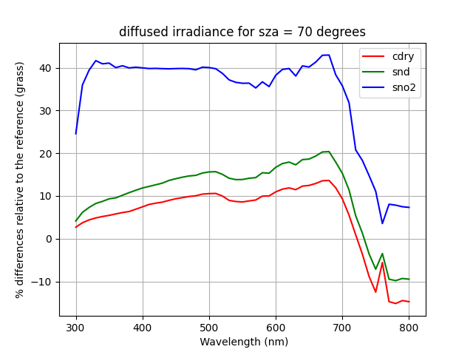
Η διάχυτη προς τα πάνω ακτινοβολία εκφράζει τον αριθμό των φωτονίων που αφότου προσπέσουν στην επιφάνεια, ανακλώνται και γυρίζουν προς τα πίσω. Είναι συνιστώσα τόσο της ολικής ακτινοβολίας όσο και της ακτινικής ροής, η οποία όμως επηρεάζεται σε μεγαλύτερο βαθμό σε σχέση με την ολική ακτινοβολία. Μεγαλύτερη ανάκλαση υποδηλώνει μεγαλύτερη πιθανότητα για επανασκέδαση δηλαδή περισσότερη diffused upwards ακτινοβολία. Αναφορικά με τα διαγράμματα, στα 760 nm παρατηρούμε μία κορυφή η οποία ενδεχομένως σχετίζεται με την ζώνη απορρόφησης του οξυγόνου στην ατμόσφαιρα. Επίσης, παρατηρούμε ότι με την αύξηση της ζενίθιας γωνίας, οι αποκλίσεις μειώνονται για όλες τις επιφάνειες. Χαρακτηριστική είναι η περίπτωση του χιονιού όπου η απόκλιση πέφτει στο 1/3 της τιμής της καθώς η ζενίθια μεταβάλλεται από 0 στις 70 μοίρες.
$$diffused up=diffused down ∗albedo$$

Slide 15
ΤΕΛΙΚΑ ΣΥΜΠΕΡΑΣΜΑΤΑ
Η απόκλιση στην ανακλαστικότητα μεταξύ 2 επιφανειών εξαρτάται από το μέρος του φάσματος της ακτινοβολίας που μελετάμε. Το υπέρυθρο εμφανίζει λιγότερα σφάλματα και αποκλίσεις απ’ ότι το υπεριώδες το οποίο χαρακτηρίζεται από εντονότερες σκεδάσεις και απορρόφηση της ακτινοβολίας.
Η αλλαγή της ζενίθιας γωνίας επηρεάζει την ανακλαστικότητα μόνο στην περίπτωση της ακτινικής ροής σε ημισφαιρική επιφάνεια όπου η ποσοστιαία απόκλιση μειώνεται με την αύξηση της ζενίθιας γωνίας.
Η διάχυτη ακτινοβολία παρουσιάζει μεγαλύτερες αποκλίσεις σε σχέση με την άμεση ακτινοβολία και για τον λόγο αυτό η ακτινική ροή που εξαρτάται κυρίως από την διάχυτη εμφανίζει πολύ μεγαλύτερες αποκλίσεις σε σχέση με την ολική ακτινοβολία η οποία εξαρτάται κυρίως από την άμεση.

Slide 16
Ο κώδικας και τα αρχεία που τον συνοδεύουν μπορούν να βρεθούν στον προσωπικό μου λογαριασμό στο Github :
MSc--Applied-Meteorology-and-Environmental-Physics

